Slide 1
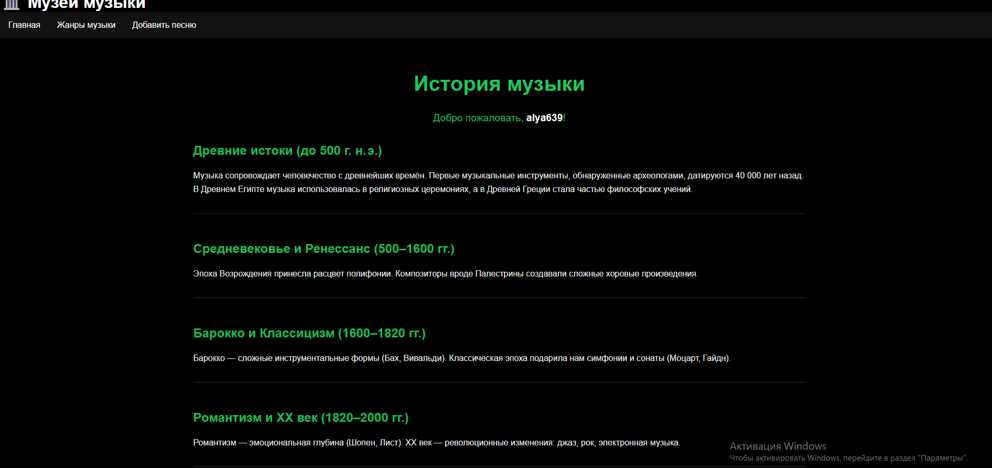
🏛️ Музей музыки
Проект выполнил Кагиев А. А.

Slide 2
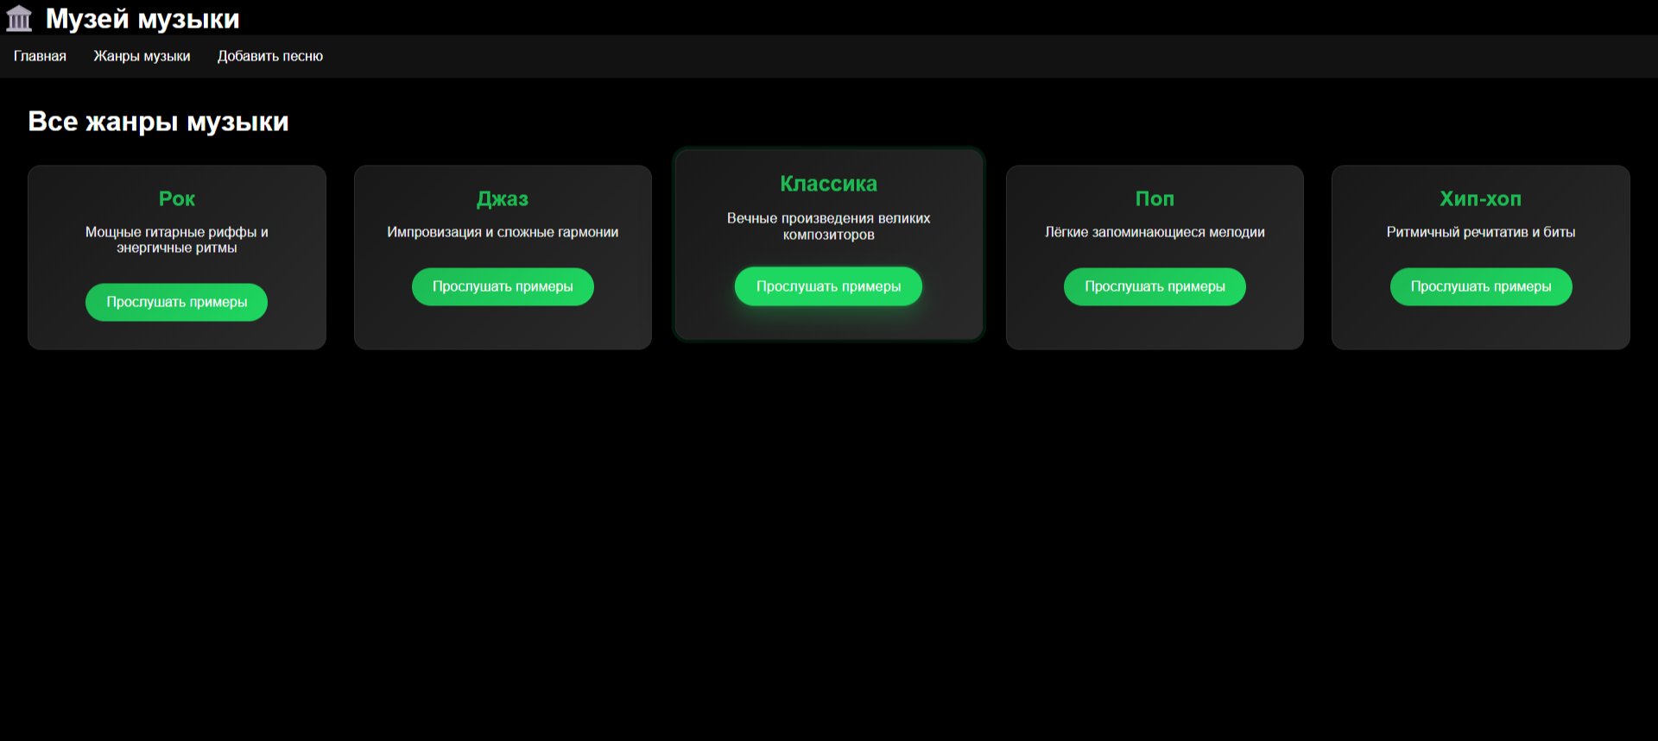
Зачем нужен «Музей музыки»?
Проблема | Решение
Отсутствие удобного ресурса для знакомства с музыкальными жанрами | Интерактивная платформа с примерами для каждого жанра

Slide 3
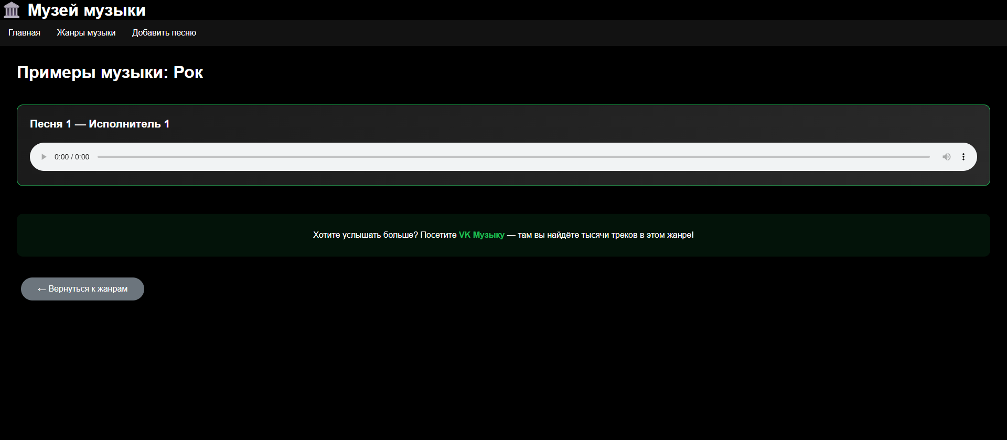
Зачем нужен «Музей музыки»?
Проблема | Решение
Сложно найти короткие характерные примеры разных стилей | Коллекция аудиопримеров по жанрам

Slide 4
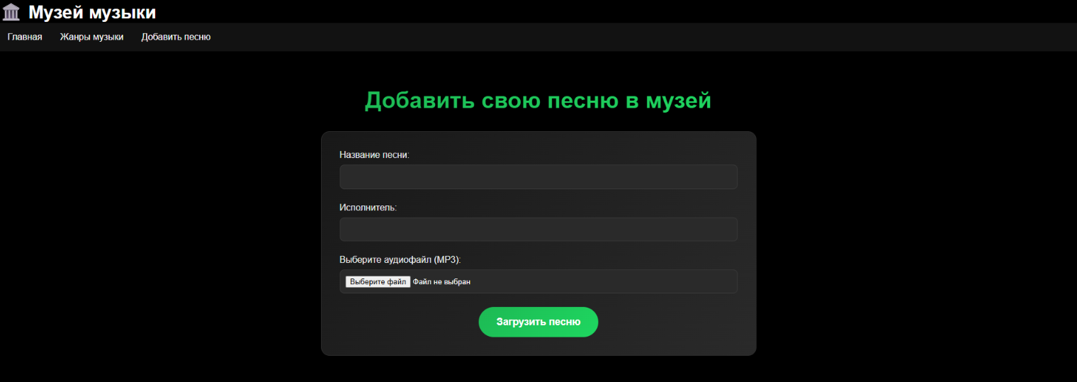
Зачем нужен «Музей музыки»?
Проблема | Решение
Нет возможности делиться собственной музыкой в контексте жанров | Функция загрузки MP3‑файлов пользователями

Slide 5
Что умеет приложение?
🏠 Главная страница — знакомство с известными исполнителями и их хитами.
🎼 Страница жанров — описание и характеристики различных музыкальных направлений.
🎵 Прослушивание примеров — аудиопримеры для каждого жанра.
⬆️ Загрузка песен — пользователи могут добавлять свои MP3‑файлы.
✅ Валидация файлов — принимаются только MP3‑формат.
💬 Флеш‑сообщения — уведомления о статусе операций.

Slide 6
На чём построено приложение
Python — основной язык программирования.
Flask — веб‑фреймворк для создания приложения.
HTML/CSS — разметка и стилизация интерфейса.
JSON — хранение данных о песнях и жанрах.
Werkzeug — утилиты для работы с файлами.

Slide 7
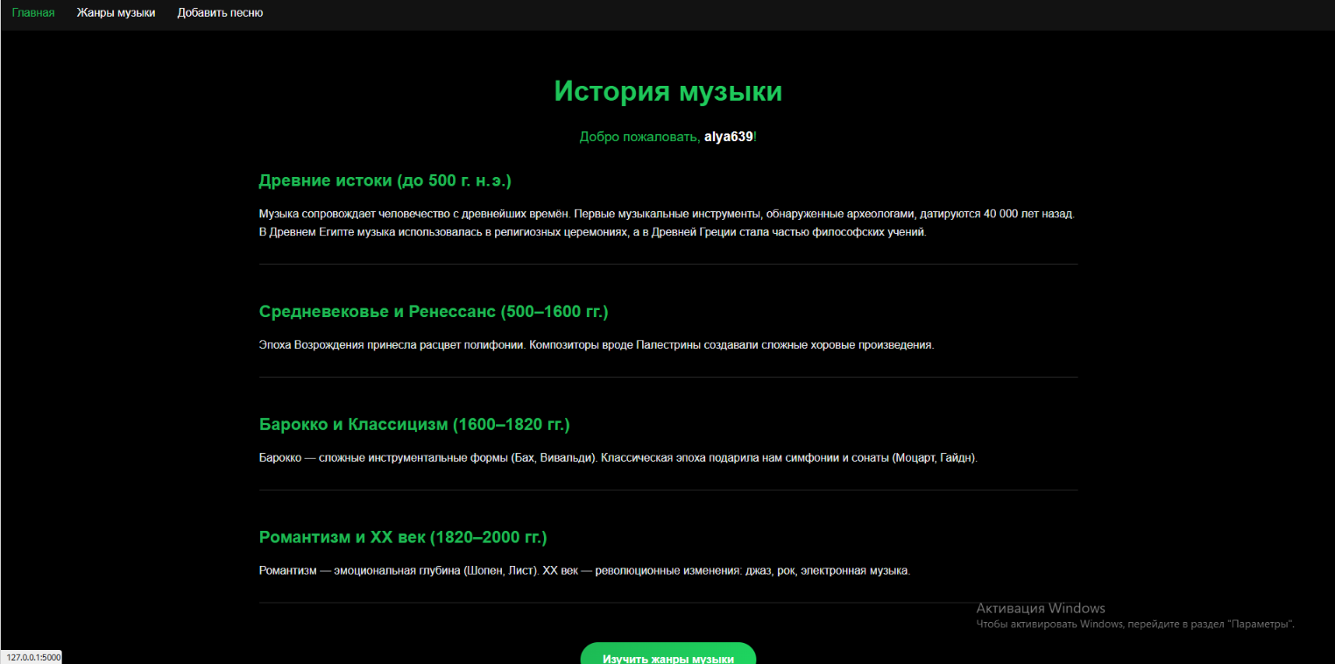
Разбор приложения с фото
1) Главная

Slide 8
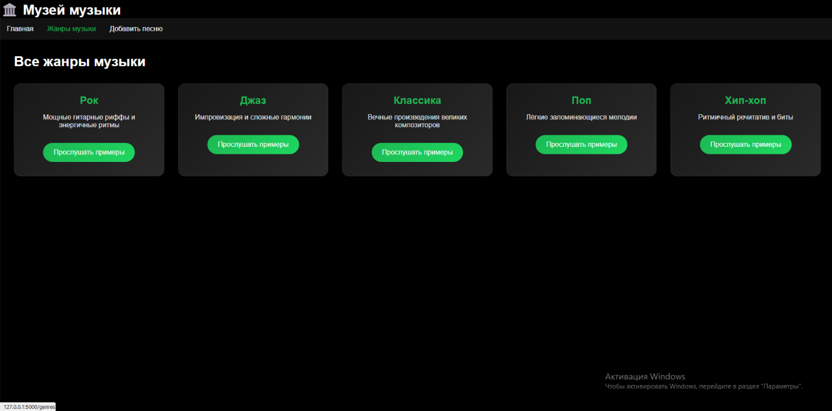
Разбор приложения с фото
2)Жанры

Slide 9
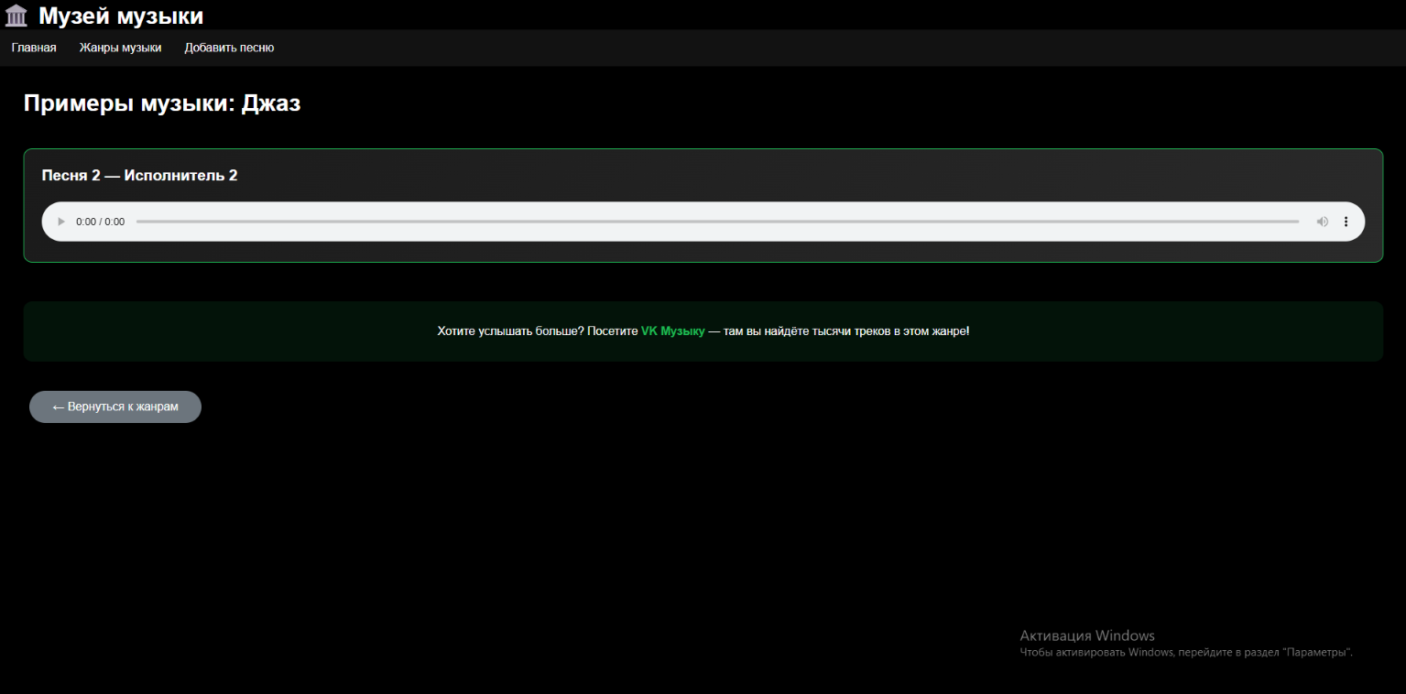
Разбор приложения с фото
2.1)Жанры-пример музыки, если пользователю этого не достаточно то там есть кнопки с ссылками на вкмузыку, где есть много популярных песен

Slide 10
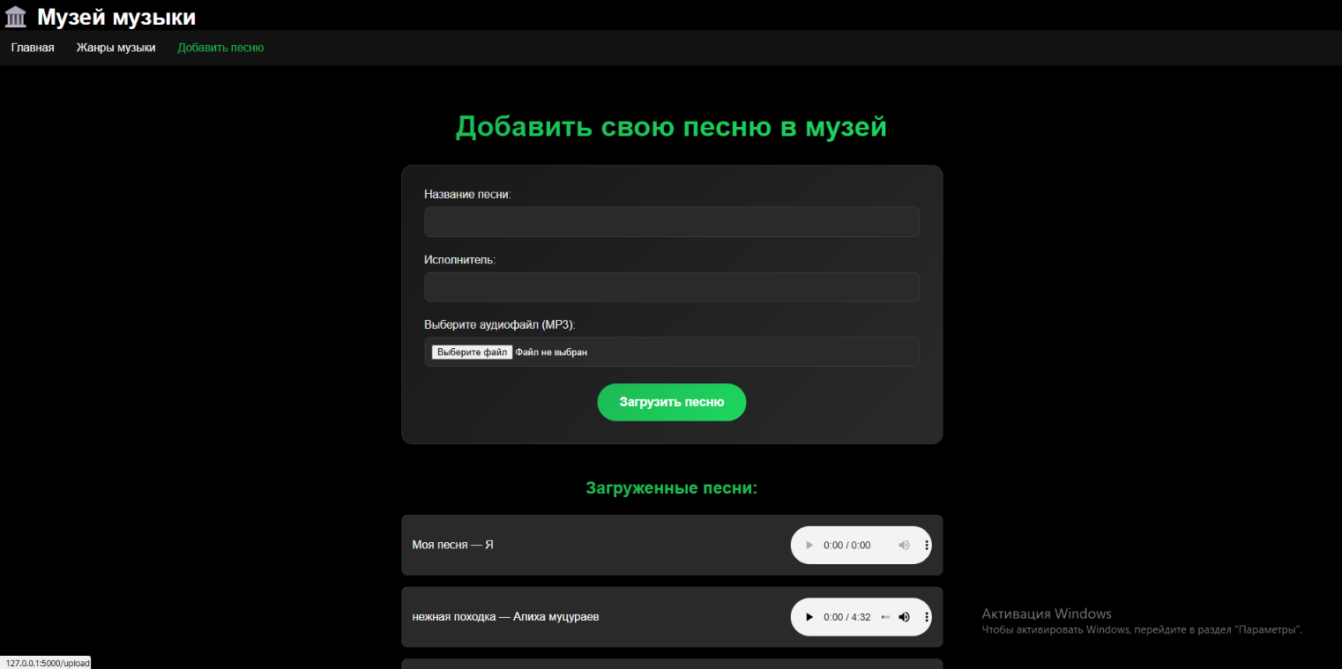
Разбор приложения с фото
3)Добавить песню, пользователь может добавить в приложение свои песни из файлов пк

Slide 11
Спасибо за внимание

